Slide 1


Системы спинов 1/2 с изотропным Гaйзенберговским взаимодействием: параметризация матрицы плотности, вариационный метод, точная диагонализация
Филипп Усков (fel1992@mail.ru)
МГУ им. Ломоносова, Сколтех
26.04.2018
Научные руководители:
Гердт Владимир Петрович (ЛИТ ОИЯИ)
Лычковский Олег Валентинович (Сколтех, РКЦ, МИАН)
Теряев Олег Валерианович (ЛТФ ОИЯИ)

Slide 2
Содержание
2
Описание модели, задача
Методы решения
Параметризация матрицы плотности
Символьное умножение матриц
Скалярное произведение матриц
Переполненность базиса
Уравнение Шредингера
УШ: генерация ρ
Вариационный метод
Вар. метод: генерация ρ
Сравнение результатов
Выводы

Slide 3
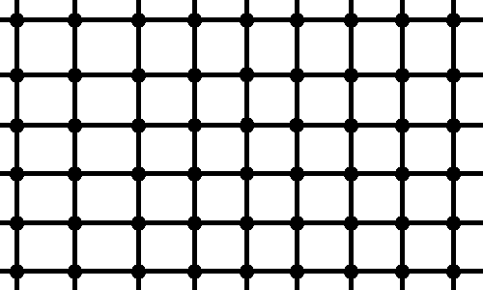
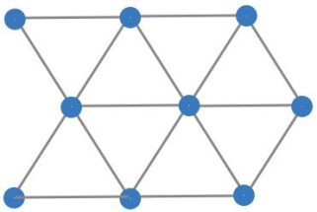
Описание модели, задача
3
Антиферромагнетики:
Пример 1d: Sr₂Cu(PO₄)₂
Примеры 2d: La₂CuO₄
YBa₂CuO₆
Спиновые жидкости:
Herbertsmithite ZnCu₃(OH)₆Cl₂

Slide 4
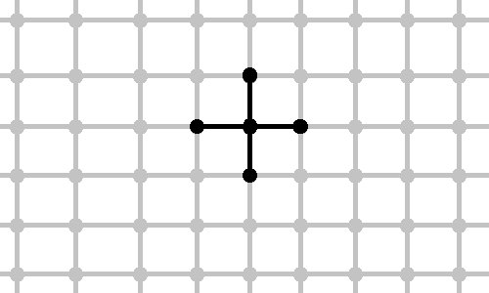
Методы решения
4
Через энергию основного состояния подсистем
R. Tarrah, R. Valenti
Exact lower bounds to the ground state of spin systems: The two-dimensional
S = 1/2 antiferromagnetic Geisenberg model Physical review B , 1990.
P. W. Anderson
Limits on the Energy of the Antiferromagnetic Ground State
Letters to the editor 1951

Slide 5
Методы решения
5
Вариационный метод
Tillmann Baumgratz1 and Martin B Plenio
Lower bounds for ground states of condensed matter systems
New Journal of Physics 14 (2012) 023027 (21pp)
David A. Mazziotti
Variational minimization of atomic and molecular ground-state energies via the two-particle reduced density matrix
PHYSICAL REVIEW A, VOLUME 65, (2002) 062511

Slide 6
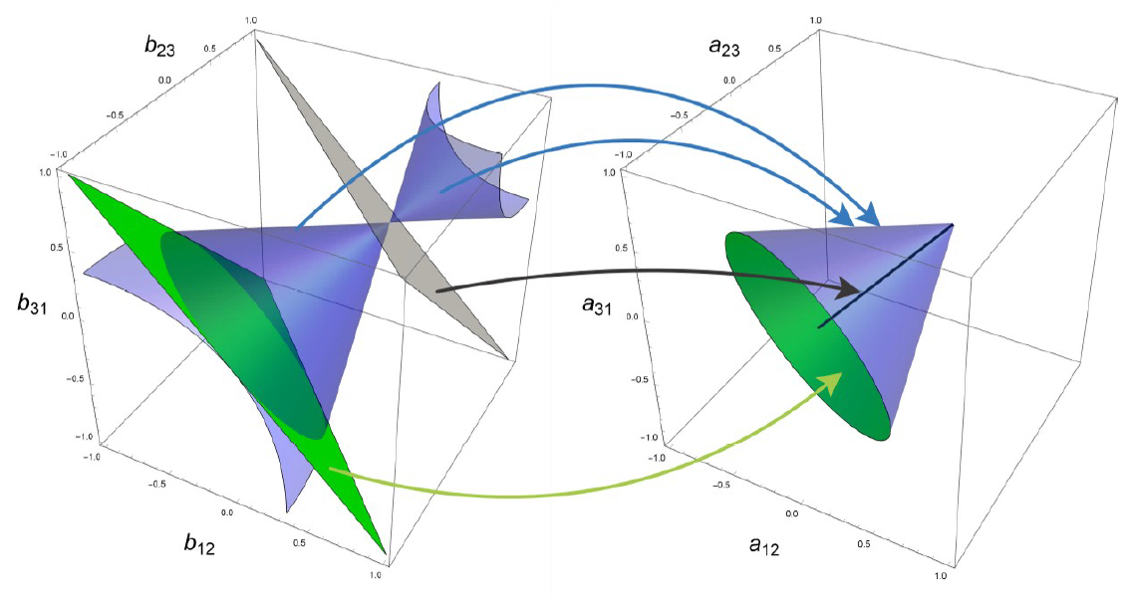
Параметризация матрицы плотности
6
N. Il'in, E. Shpagina, F. Uskov, O. Lychkovskiy
Squaring parametrization of constrained and unconstrained sets of quantum states.
J. Phys. A: Math. Theor. 51 (2018) 085301

Slide 7
Символьное умножение матриц
7
Алгоритм реализован на wolfram mathematica

Slide 8
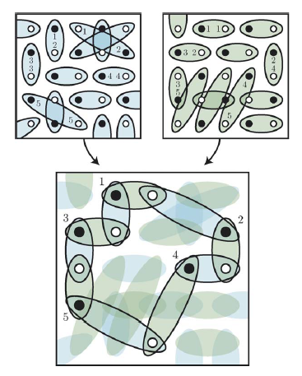
Скалярное произведение матриц
8
Алгоритм реализован на wolfram mathematica
K.S.D. Beach, A.W. Sandvik
Some formal results for the valence bond basis
Nuclear Physics B 750 [FS] (2006) 142–178

Slide 9
Переполненность базиса
9
из уравнений (1 и 2) следуют все линейные зависимости в базисе
это было проверено вплоть до 10 спинов

Slide 10
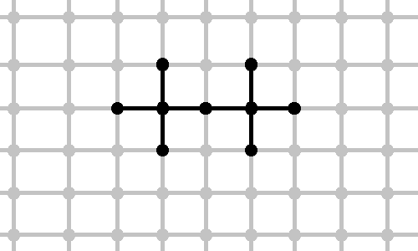
Уравнение Шредингера
10
Алгоритм раскладывания векторов по базису
реализован в Wolfram Mathematica
Пример:
H – матрица 512х512
113 векторов A
62 уравнения от B
Итого ищем СЗ
у матрицы 51х51
Сравни с вар. методом

Slide 11
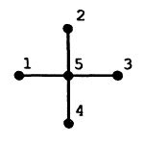
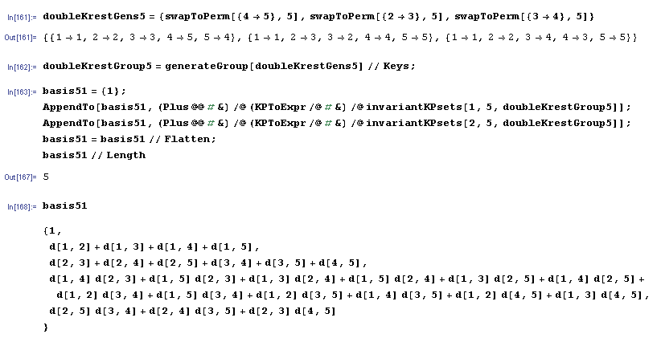
УШ: генерация ρ
11
Реализован алгоритм генерации базиса A_{i}
на Wolfram Mathematica
A_{i} подчиняются симметриям кластера

Slide 12
Вариационный метод
12

Slide 13
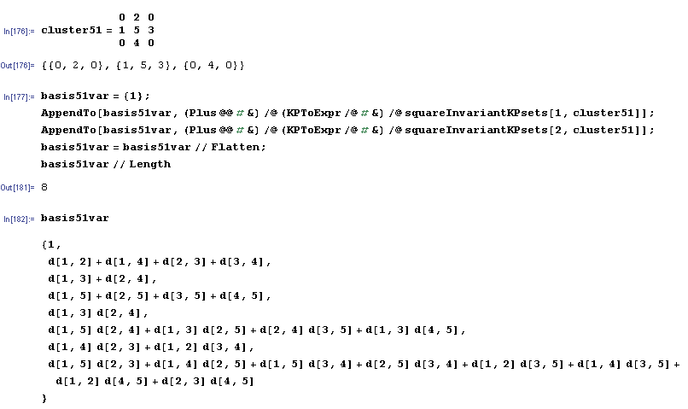
Вар. метод: генерация ρ
13
Реализован алгоритм генерации базиса A_{i}
на Wolfram Mathematica
A_{i} подчиняются симметриям всей сетки кристалла

Slide 14





Сравнение результатов
14
Одномерный случай:
Уравнение Шредингера | Вариационный метод
-2.1547 | -2.09548
-1.92789 | -1.91063
-1.99486 | -1.94983
-1.89083 | -1.87265
-1.92853 | -1.8388
Двумерный случай:
Уравнение Шредингера | Вариационный метод
-3 | -3
-2,9685 | -2.9657

Slide 15
Выводы
15
Получены строгие нижние ограничения на энергию основного состояния (в расчете на один спин) в трансляционно-инвариантных спиновых системах в термодинамическом пределе.
Рассмотренные методы позволяют одновременно учитывать все симметрии системы, в том числе не коммутирующие, в том числе в случае спонтанного нарушения симметрии в чистых квантовых состояниях
Код доступен по адресу https://github.com/FeelUsM/ScalarMixedSpins

Slide 16
Спасибо за внимание
16
Литература:
N. Il'in, E. Shpagina, F. Uskov, O. Lychkovskiy
Squaring parametrization of constrained and unconstrained sets of quantum states.
J. Phys. A: Math. Theor. 51 (2018) 085301
R. Tarrah, R. Valenti (1990) Exact lover bounds to the ground state of spin systems: The two-dimensional S = 1/2 antiferromagnetic Geisenberg model
Physical review B , 1990.
P. W. Anderson, Limits on the Energy of the Antiferromagnetic Ground State,
Letters to the editor 1951
Tillmann Baumgratz1 and Martin B Plenio
Lower bounds for ground states of condensed matter systems
New Journal of Physics 14 (2012) 023027 (21pp)
David A. Mazziotti, Variational minimization of atomic and molecular ground-state energies via the two-particle reduced density matrix, PHYSICAL REVIEW A, VOLUME 65, (2002) 062511
K.S.D. Beach, A.W. Sandvik Some formal results for the valence bond basis Nuclear Physics B 750 [FS] (2006) 142–178

